Slide 1
带着梦想，行走远方 ——《去远方》暑期活动课程
新北区春江中心小学 圆梦中队

Slide 2
课程的缘起
世界那么大，我想去看看！！！
2016年4月，我们中队以集体的名义，向湖南永州市宁远县九疑山完小捐赠过物资。
他们回传的照片中破旧的课桌、简陋的学校大门、穿着破旧的小伙伴一直敲击着我们的心灵，所以我们渴望能去实地看看，看看我们是否还能为小伙伴们做些什么，去看看小伙伴们生活的地方。

Slide 3
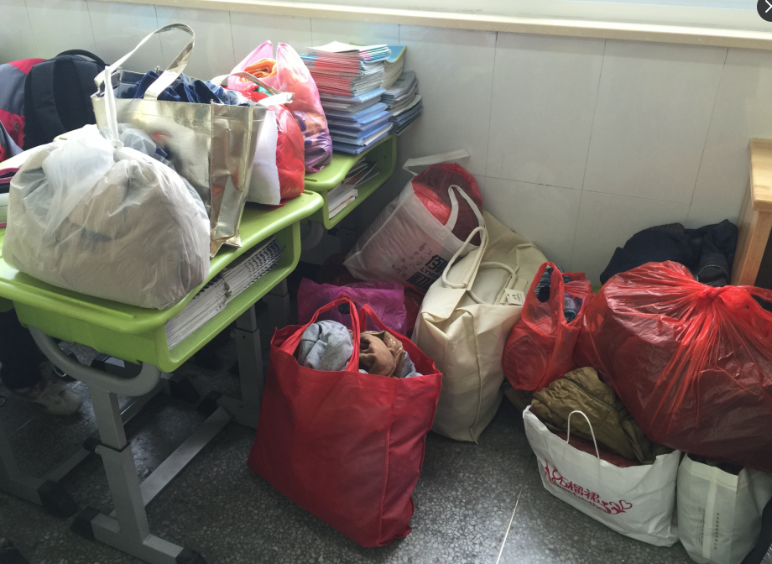
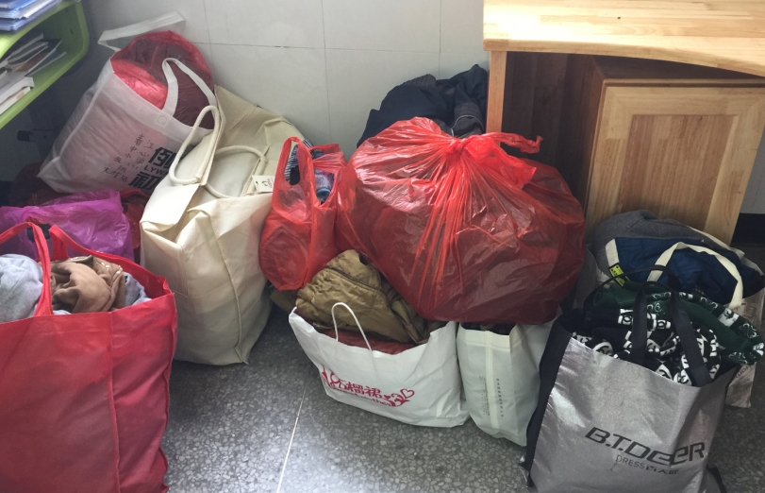

Slide 4
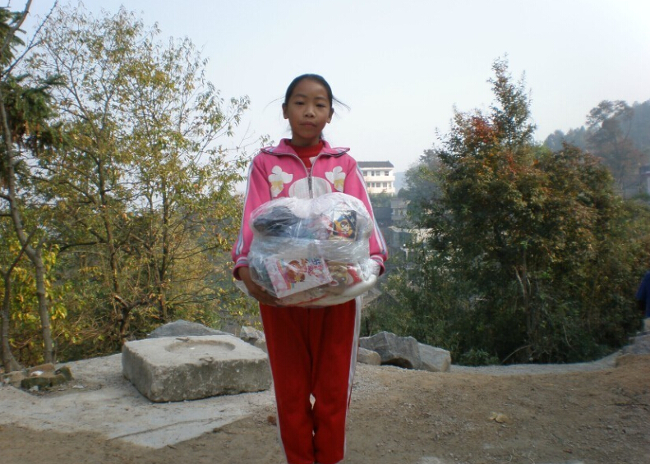
我们帮助的同学之一

Slide 5
课程的开发
有了梦想，我们中队将这个活动推进到了整个四年级组，并和老师们围绕“一起与远方”的展开整合课程活动，开起了一门属于我们自己的课程《去远方》。

Slide 6
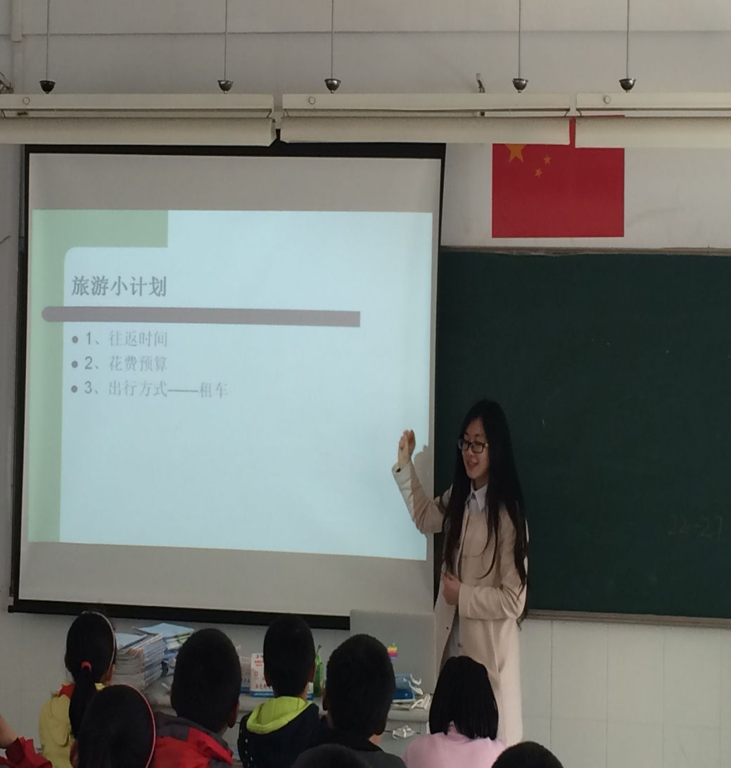
综合课，同学们根据去的目的地，出发时间，交通工具等，设计出了一份完整的出行方案；美术课上，四年级美同学们学会了如何取景，学会了照相机的常见功能按钮，拍出了美美的照片。同学们和老师们都体验到了动手实践、合作、思考、创新等给自己带来的快乐。

Slide 7
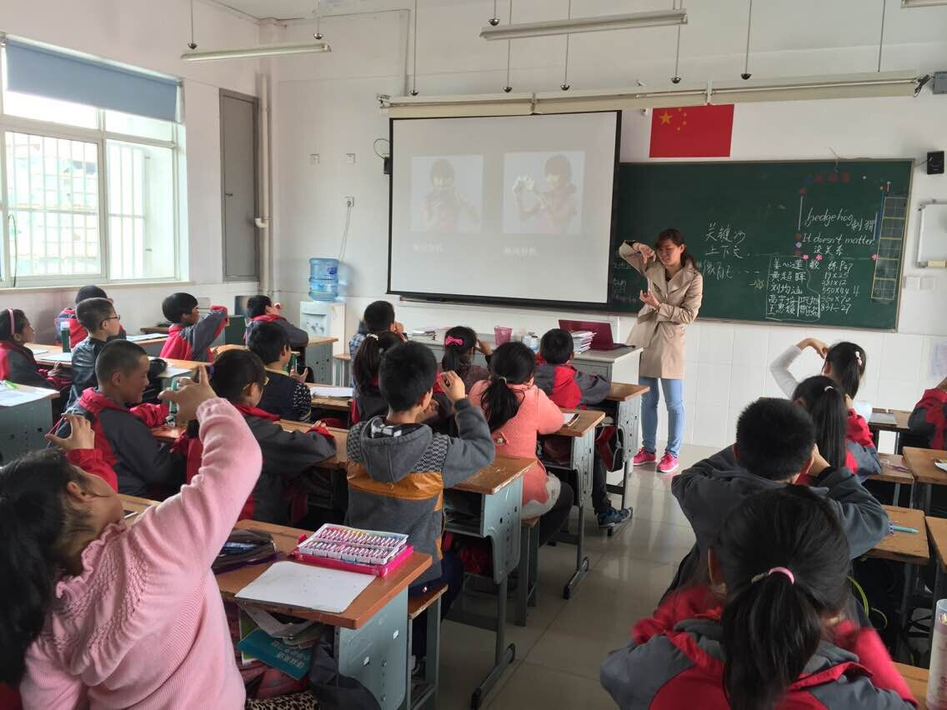
语文课上，我们在班级里展示《我的出行建议》；紧跟其后的数学课则帮助同学们根据路程速度计算时间，确定活动的截点时间，比如出发时间，回校时间、计算学校需要的大巴车数量等；

Slide 8
制定行程规划
结合我们学校的《去远方》课程中学到的知识，同学们一起商量制定了行程，从路线的安排、目的地到车票的选购和住宿安排，同学们都群策群力，制定了详细的计划。

Slide 9
梦想课上，各小队认真的做着行程攻略。

Slide 10
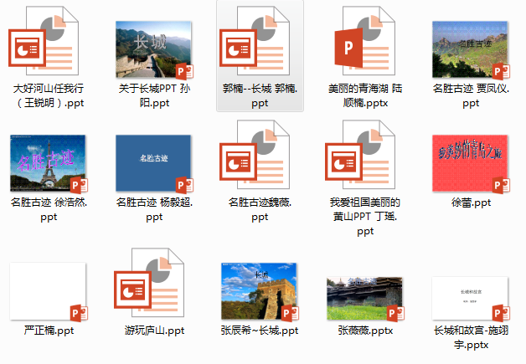

Slide 11
各小队在展示自己的行程规划。

Slide 12
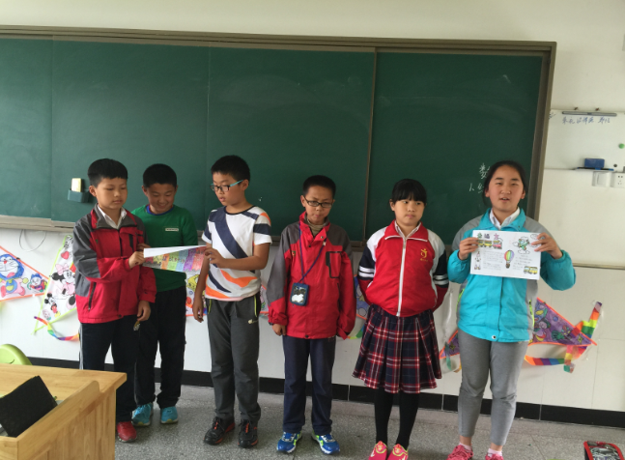
各小队在展示自己的行程规划。

Slide 13
队员们商量计划的可行性

Slide 14
6月17日 行程规划出炉啦！
行程规划锻炼了我们与人沟通、资料查询、团结互助的技能，通过各小队的讨论，我们中队最终制定了自己的行程规划。
大家一定很好奇：我们想去哪里？为什么选择了那里？

Slide 15
我们想去湖南永州市宁远县九疑山完小去看看。看看我们是否还能为小伙伴们做些什么。

Slide 16
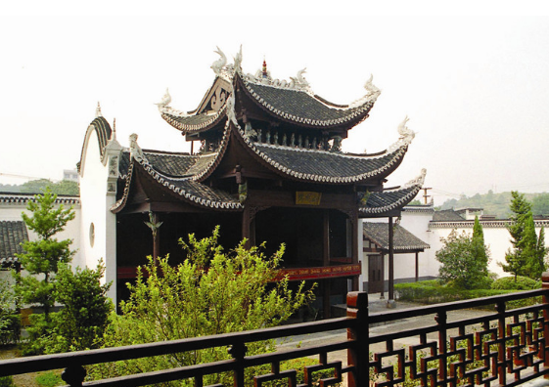
远方的“家乡” 有柳宗元文化区，柳宗元作为历史名人，我们在课内外的书上都能接触到他的作品，我们想进一步走进这位历史名人，跟着课本去了解。

Slide 17
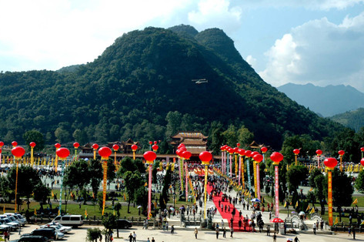
九疑山完小地处国家森林公园，我们中队还可以走进自然，感受自然，亲近自然。更重要的是：在九嶷山舜帝陵，我们能了解历史，学会感恩。

Slide 18
惊喜！！！！！
我们的梦想，获得了上海“真爱梦想基金” 的赞助，行程中的所有费用都由他们来资助。

Slide 19
课程的实施
远方是未知的路途，我们将面对无数可能性，每一步都要在许多分岔中作出选择，而每一个选择，又会将你引向许多新的分岔。
带着梦想和同学们的嘱托，我们踏上了去远方的行程……

Slide 20
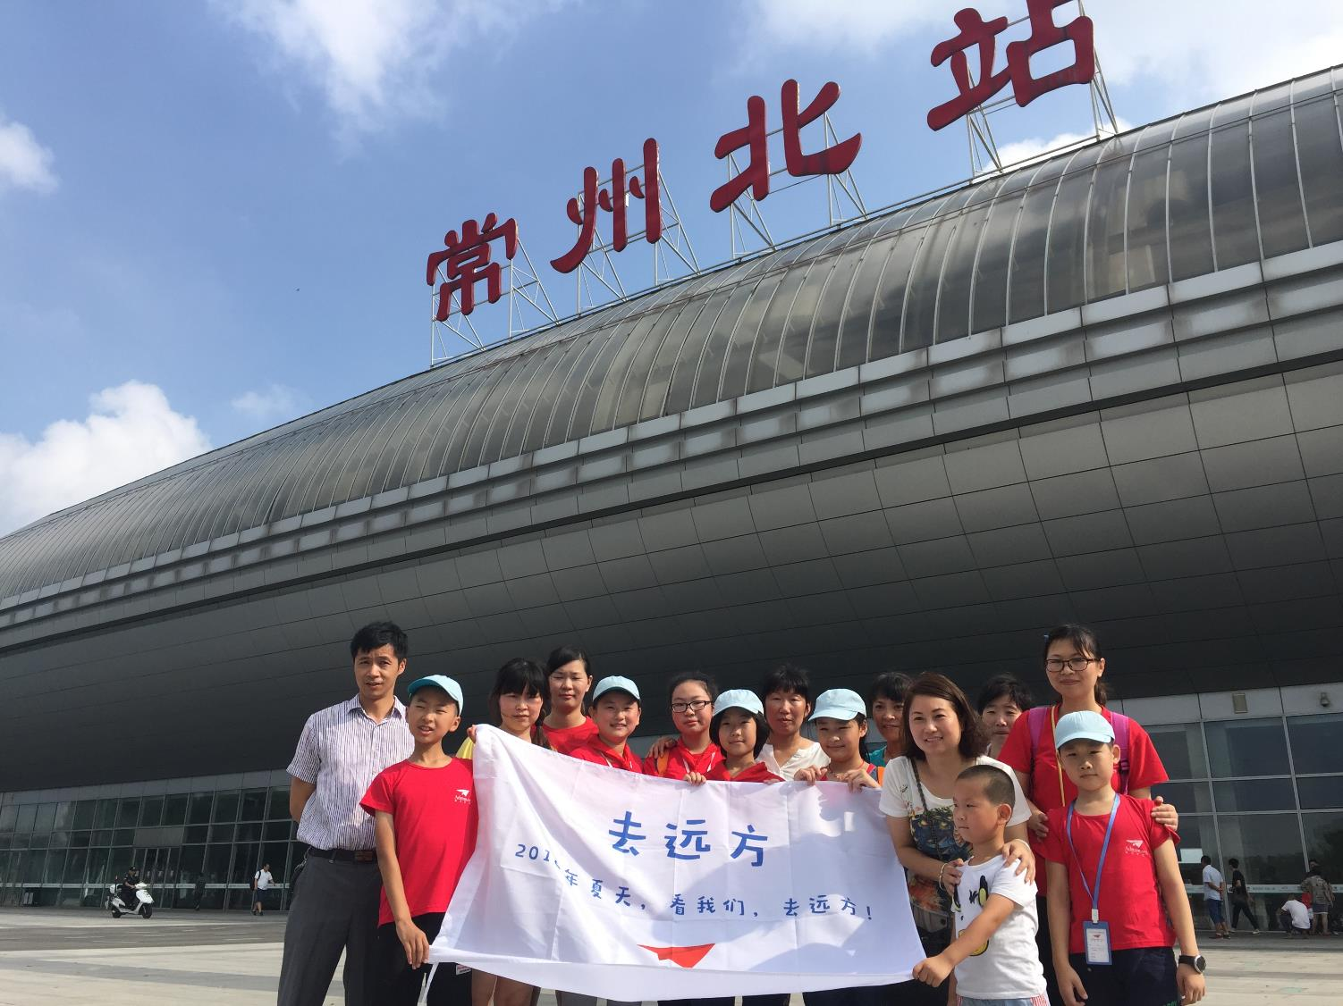
8月1日，我们从常州北站出发，第一次离开爸爸妈妈去远方，心中有忐忑，又不安，但是更多的是期待

Slide 21
在课本中寻梦
说起永州，大家自然会想起语文课本中经常出现的柳宗元，会想起《永州八记》。那柳子庙在哪儿呢？同学们带着好奇心，顺着柳子街往前探索：一座座三层木质吊脚楼，一间间土堆房……都激起了同学们的兴趣。在柳子街中间，同学们终于找到了柳子庙，大家一边参观，一边相互介绍柳宗元的生平，以及讲述柳宗元写得《捕蛇者说》《郭橐驼传》《小石潭记》等。

Slide 22
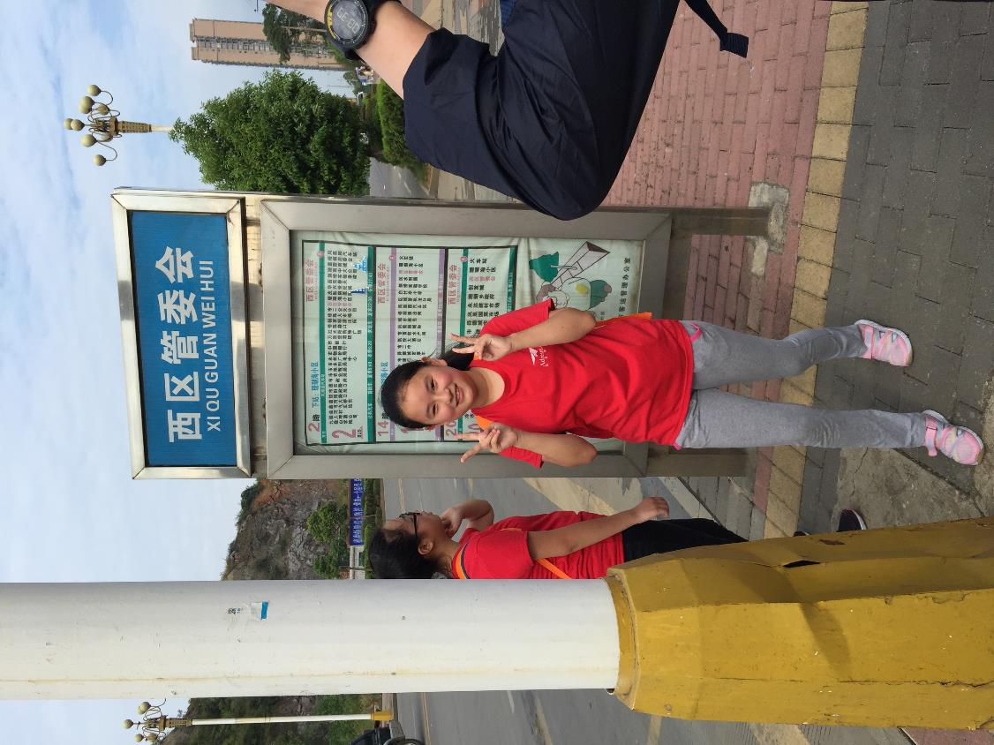
今天，我们要一起去柳宗元文化景区，刘可宇当导游，她可是信心满满，这不，她已经为我们看好了到底坐哪一辆公交车。

Slide 23
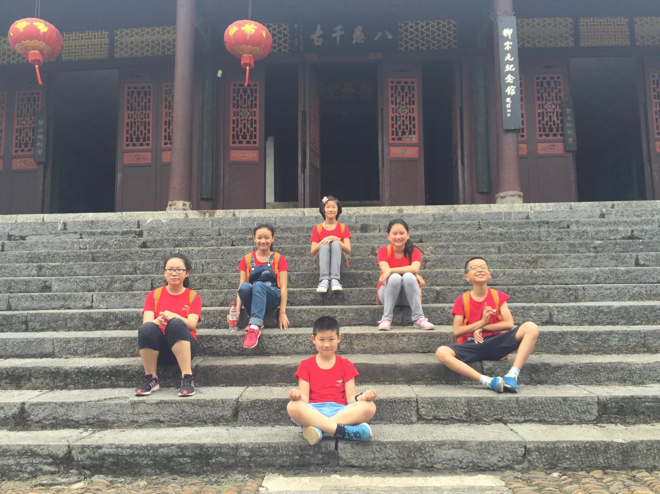
进入柳子庙，一切都是那么顺利，真好！

Slide 24
在课本中寻梦
出了柳子庙，同学们继续前行，虽然肚子饿得咕咕叫，也挡不住大家寻找的热情，终于，在柳子街的最后方，找到了小石潭，大家在小石潭边读《小石潭记》，感受文化魅力的同时，也挑战了自己。

Slide 25
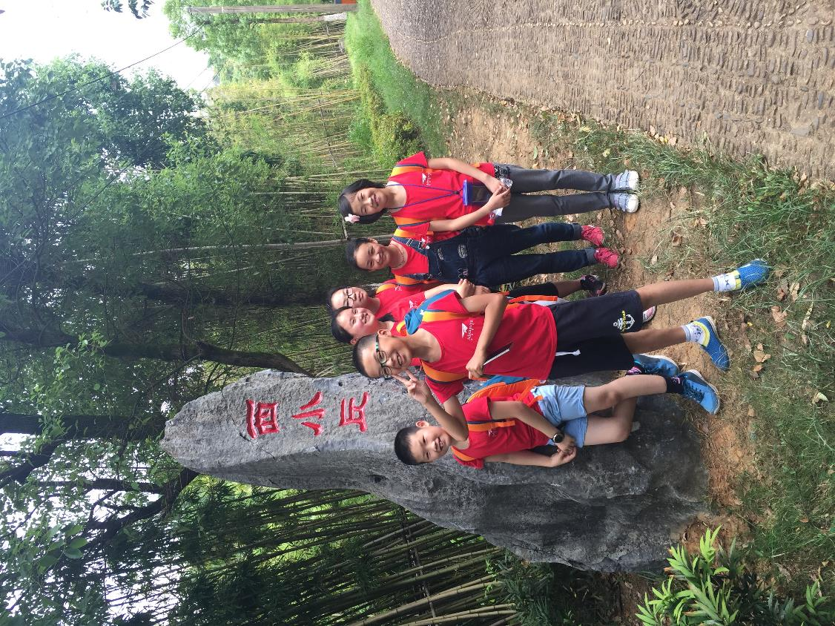
到达西小丘，再往前走就是小石潭啦，加油！

Slide 26
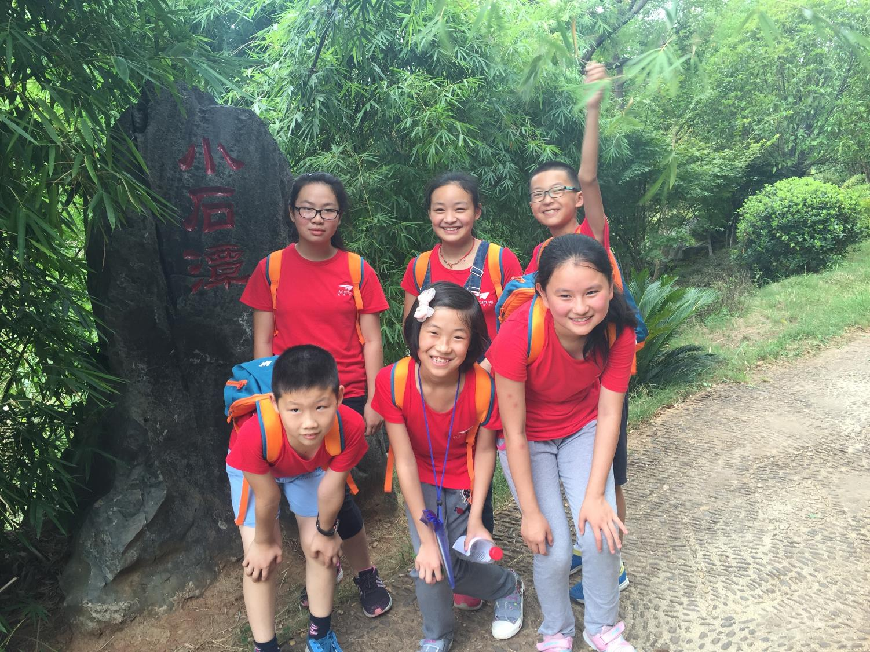
好不容易找到小石潭！

Slide 27
在爱心中寻梦
此次永州之行，大家最期待的就是到我们手拉手的湖南永州市宁远县九嶷山完小看看。这不，第三天，同学们就坐上了前往宁远县的汽车，随着汽车的行进，一座座大山的出现，车子越来越颠簸，同学们似乎感受到了远方同伴上学的不易。终于，经过三个小时的车程，同学们终于来到了九嶷山完小，学校黄马日老师接待了我们。

Slide 28
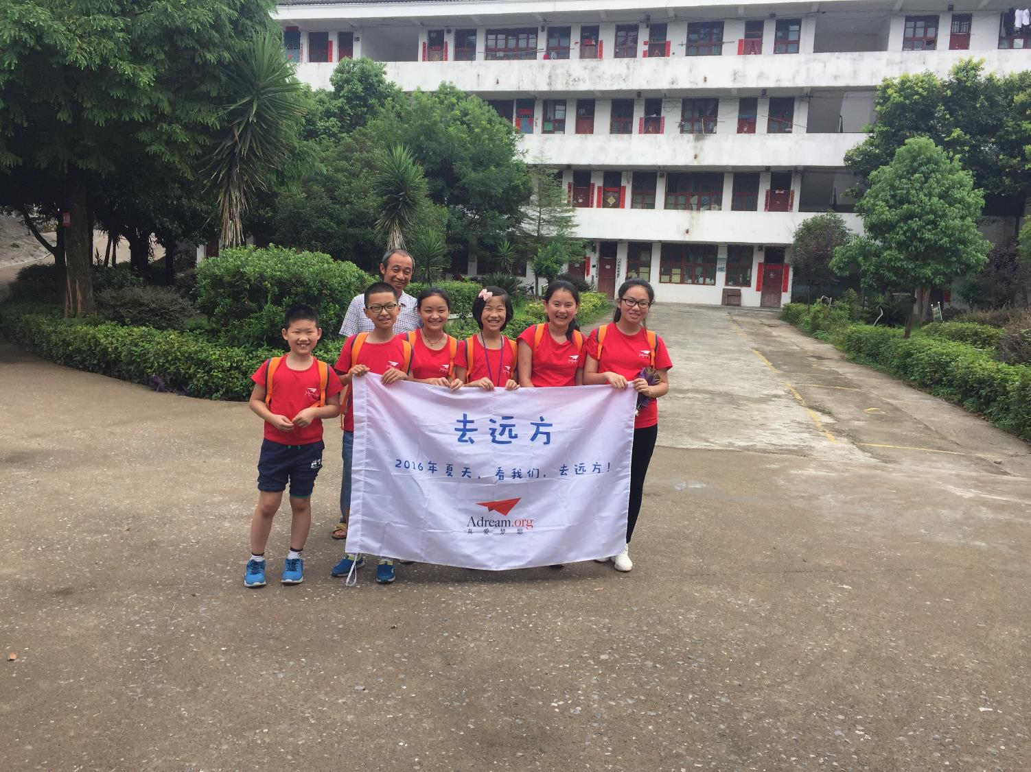
又经过一个小时车程，我们到达了九嶷山完小，黄老师接待了我们！身后，就是九嶷山完小的教学楼了！

Slide 29
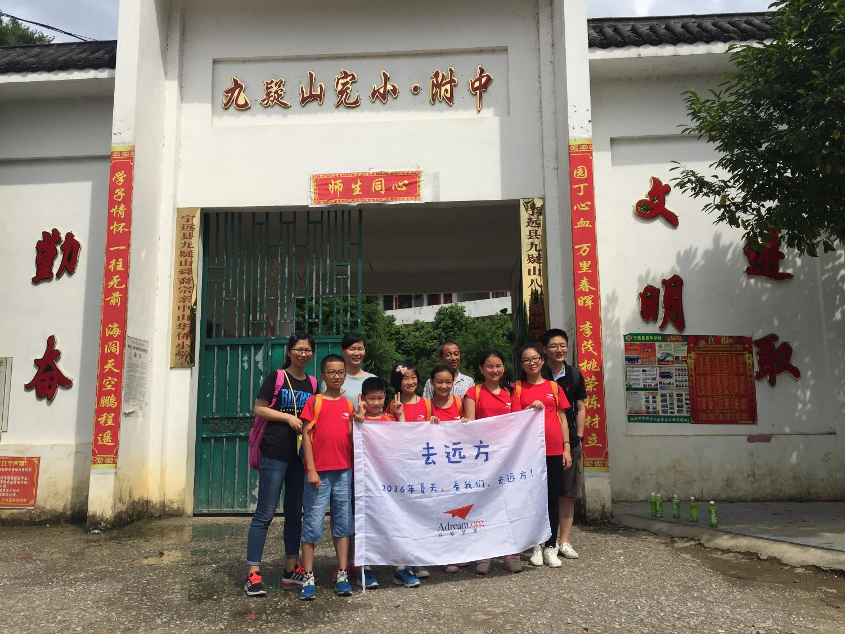
让我们一起来张大合影吧！

Slide 30
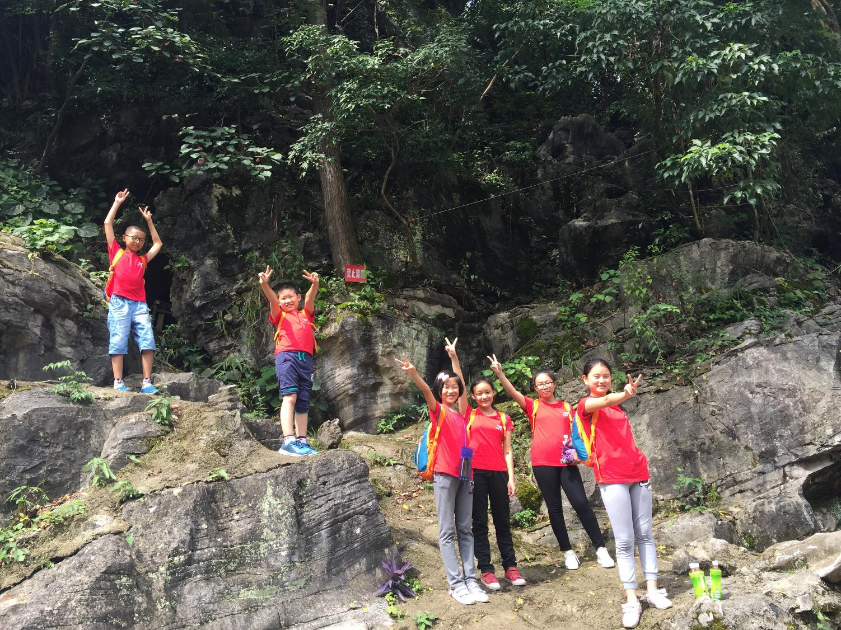
这是山，就在九嶷山完小里面！

Slide 31
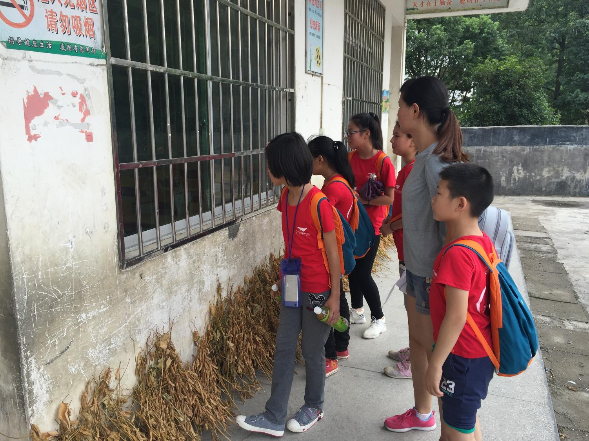
教室门外，我们细细参观。

Slide 32
在爱心中寻梦
从黄老师的讲述中我们知道，九嶷山完小是一所寄宿制小学，只有到假日，同学们才能回家，甚至有些同学由于父母常年在外打工，到假日也只能留宿在学校，他们与爸爸妈妈唯一的沟通方式就是到学校的留守儿童教室与父母视频，而这样的沟通方式一周也只有一次。一块块掉了漆的黑板，一张张破旧的课桌……以及教室外面晒满的黄豆梗，让五（5）班的同学忍不住感叹：我们的学习环境真的是太好了，这里的同学没有操场，没有投影仪，什么都没有，我们真是太幸运了。

Slide 33
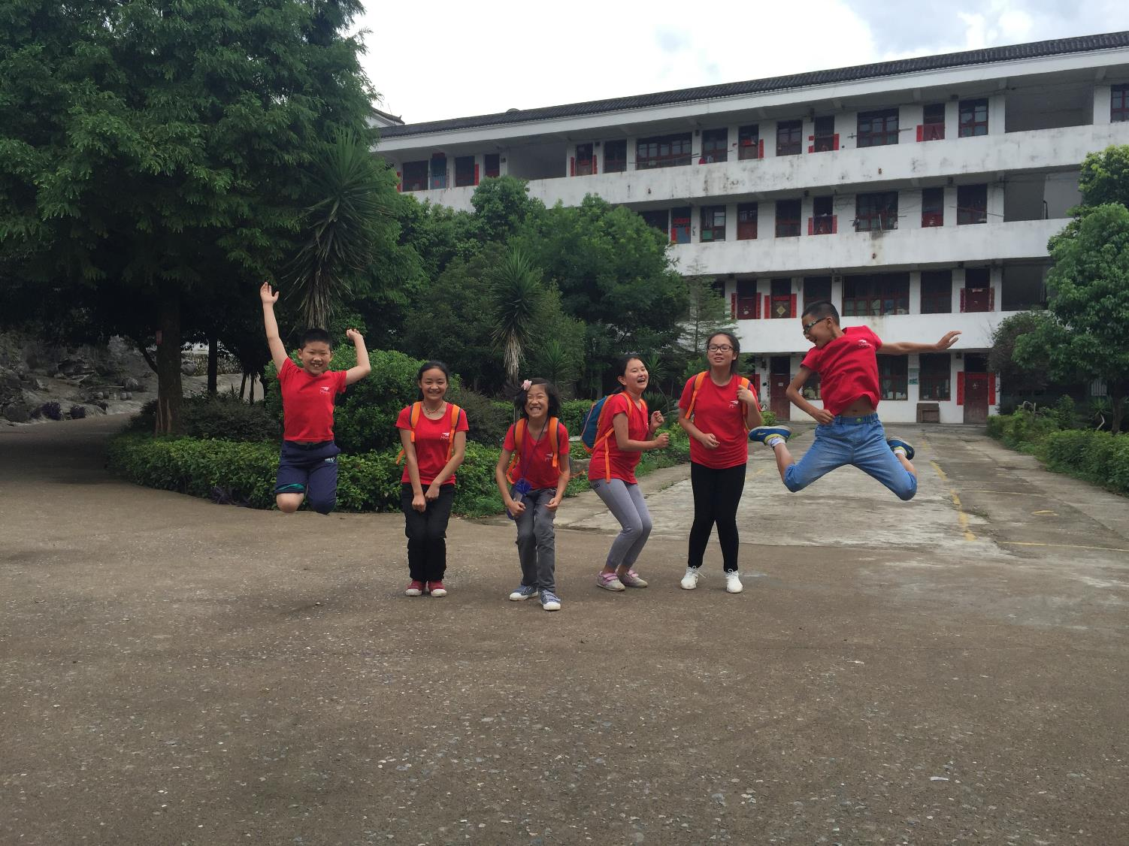
释放我们的力量，让我们一起帮助那些需要他人帮助的人。

Slide 34
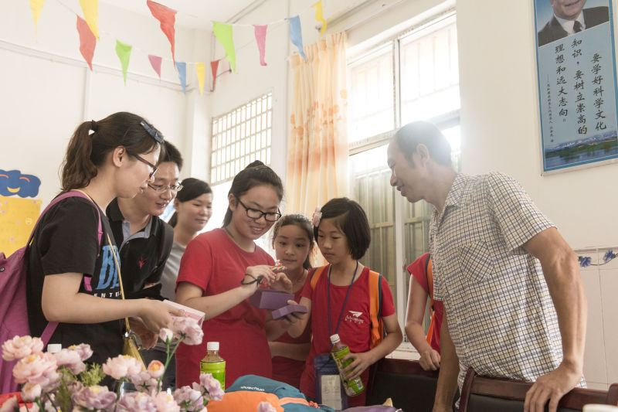
我们把带去的礼物送给九嶷山完小

Slide 35
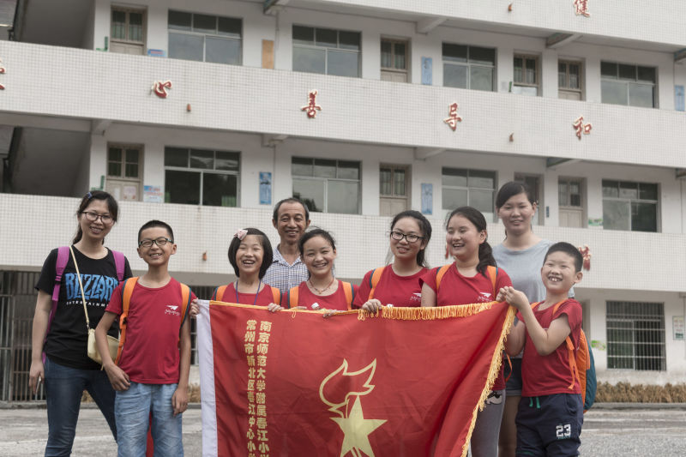
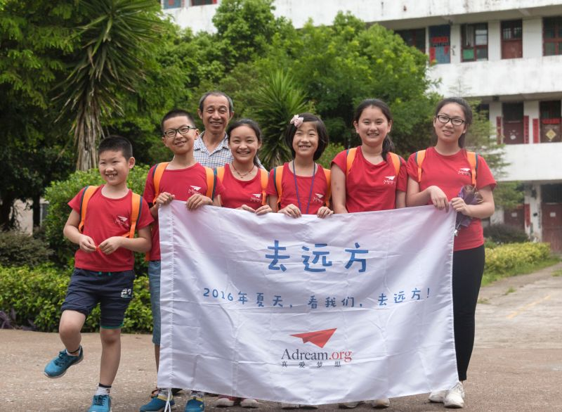

Slide 36
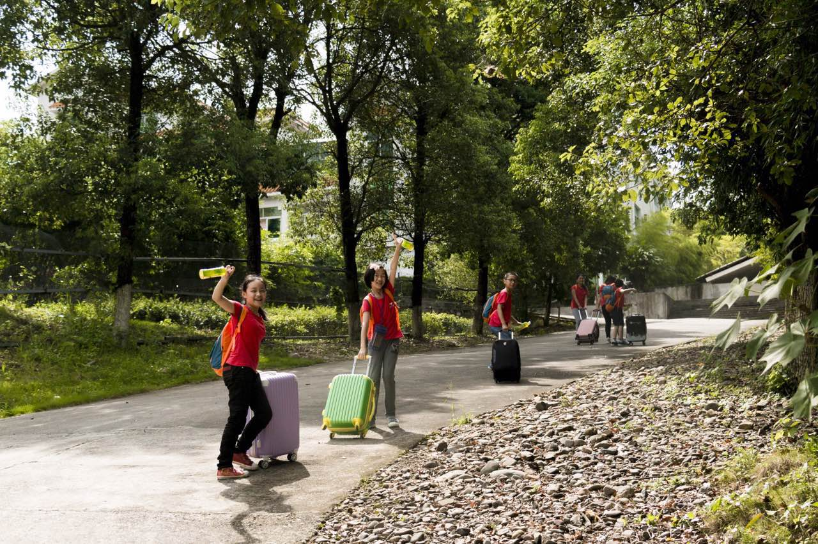
结束了今天的形成，我们就要和摄影小明姐姐说再见了，真不舍得！

Slide 37
在山水之间寻梦
第四天，同学们打算挑战自己，在“小导游”的安排下，我们上午参观了九嶷山“紫霞岩”，紫霞岩位于九疑山舜陵景区的舜帝陵南1公里山腰，是喀斯特地貌地下溶洞。据说明地理学家徐霞客实地考察九嶷山地貌时，曾在岩内连宿4晚，他在《楚游日记》中，把紫霞岩列为“楚南十二名洞之第二”。大家在参观过程中也想起了宜兴“善卷洞”，大家一边参观，一边将两洞进行比较，在对比中不断打开自己的知识面。

Slide 38
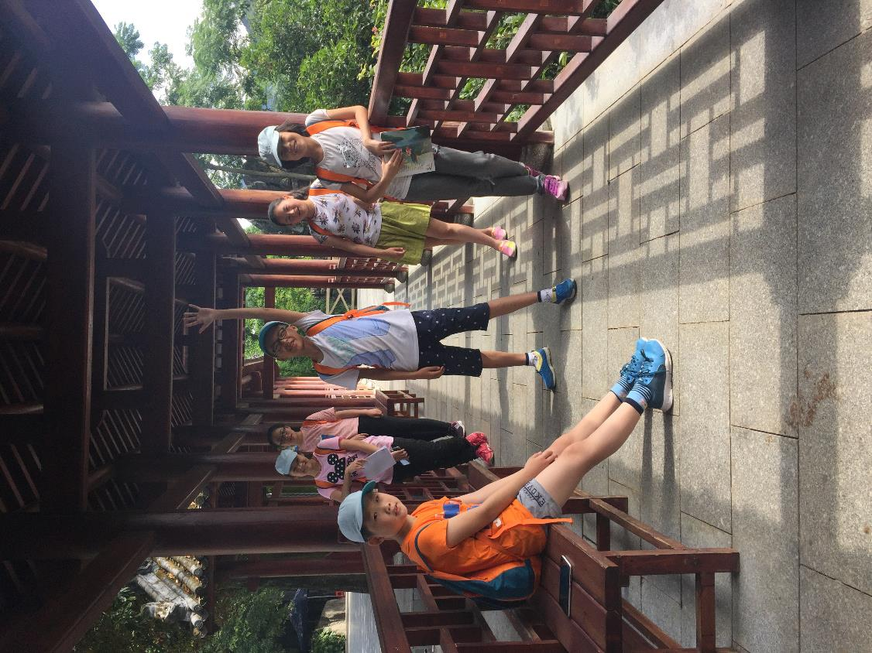
等待间隙，让我们来张美照！

Slide 39
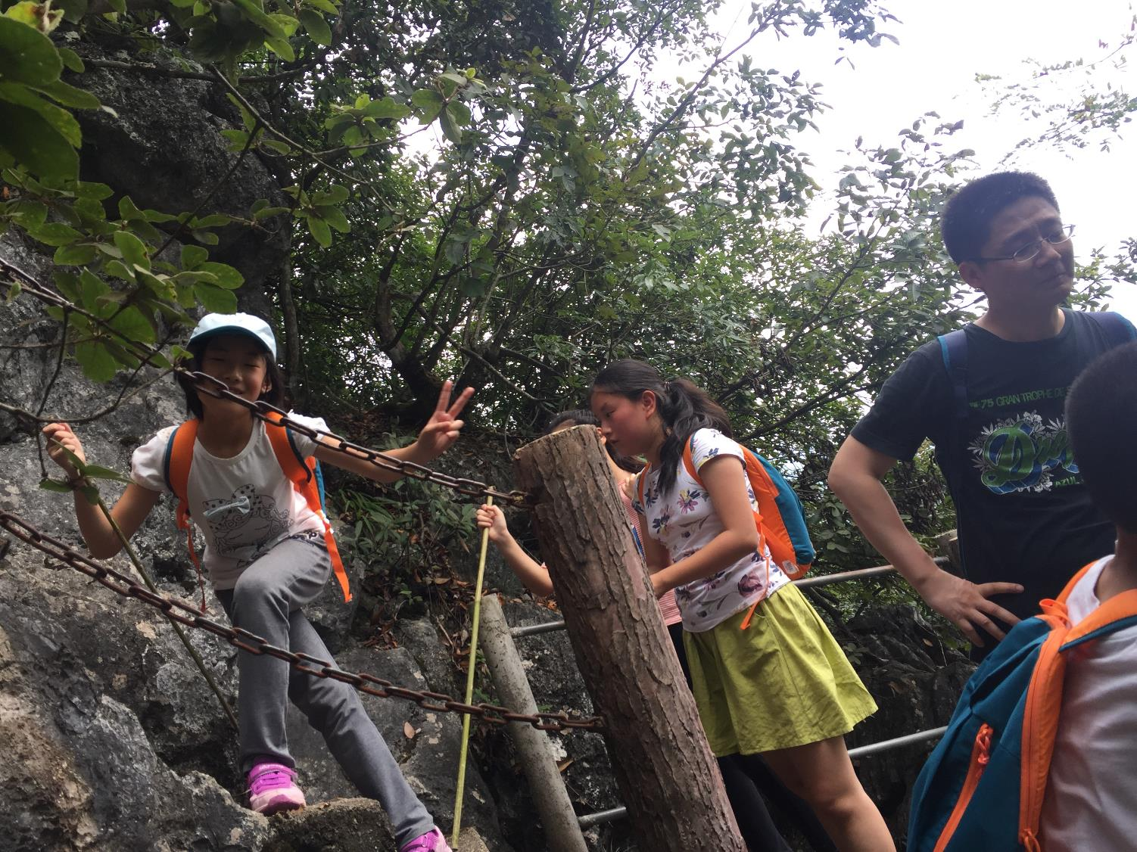
爬上不容易，山好陡，可是我们都很努力！

Slide 40
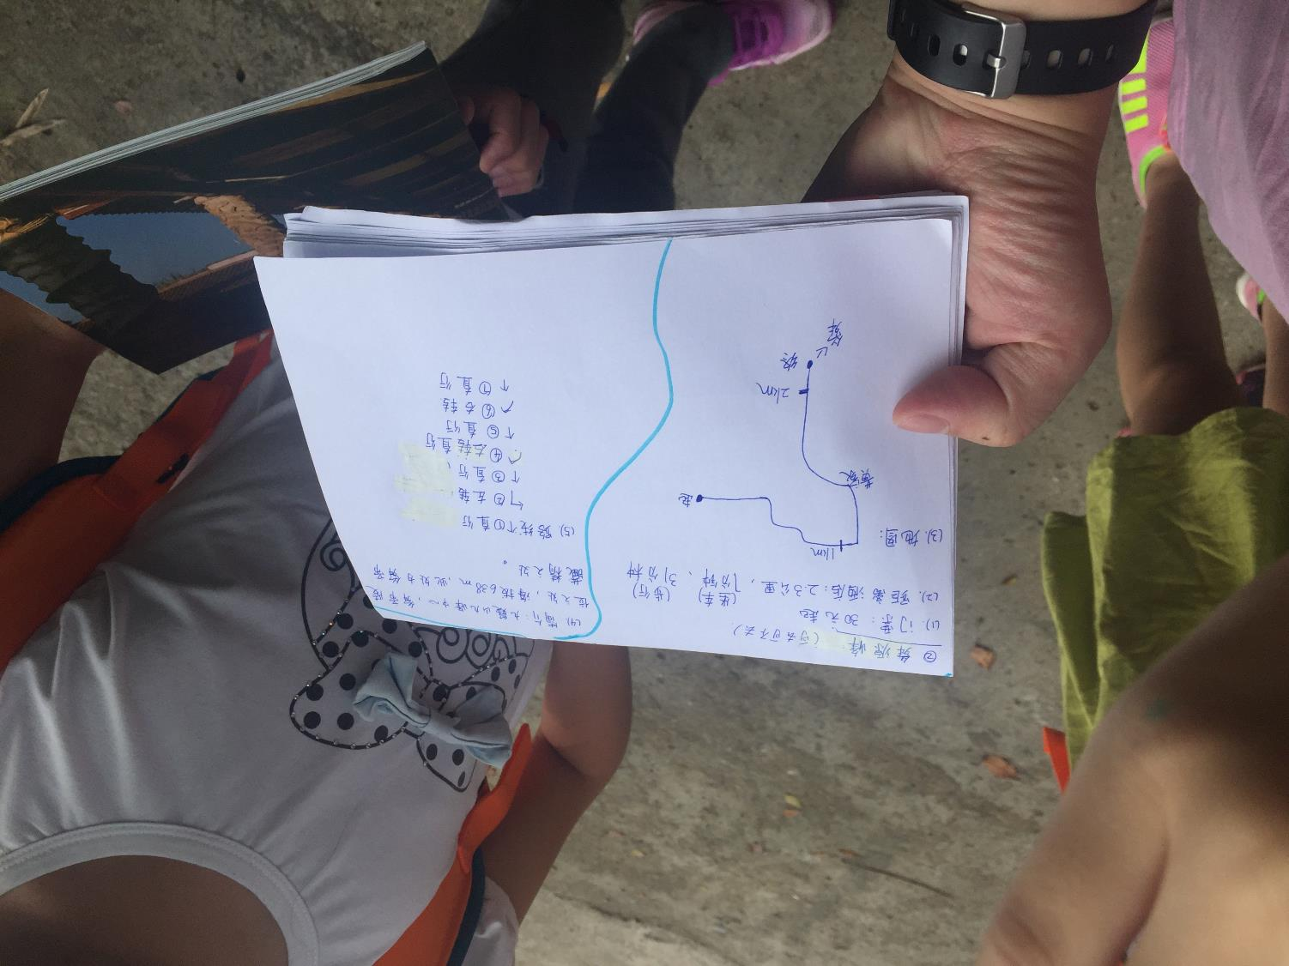
手绘地图，今天的小导游真负责！

Slide 41
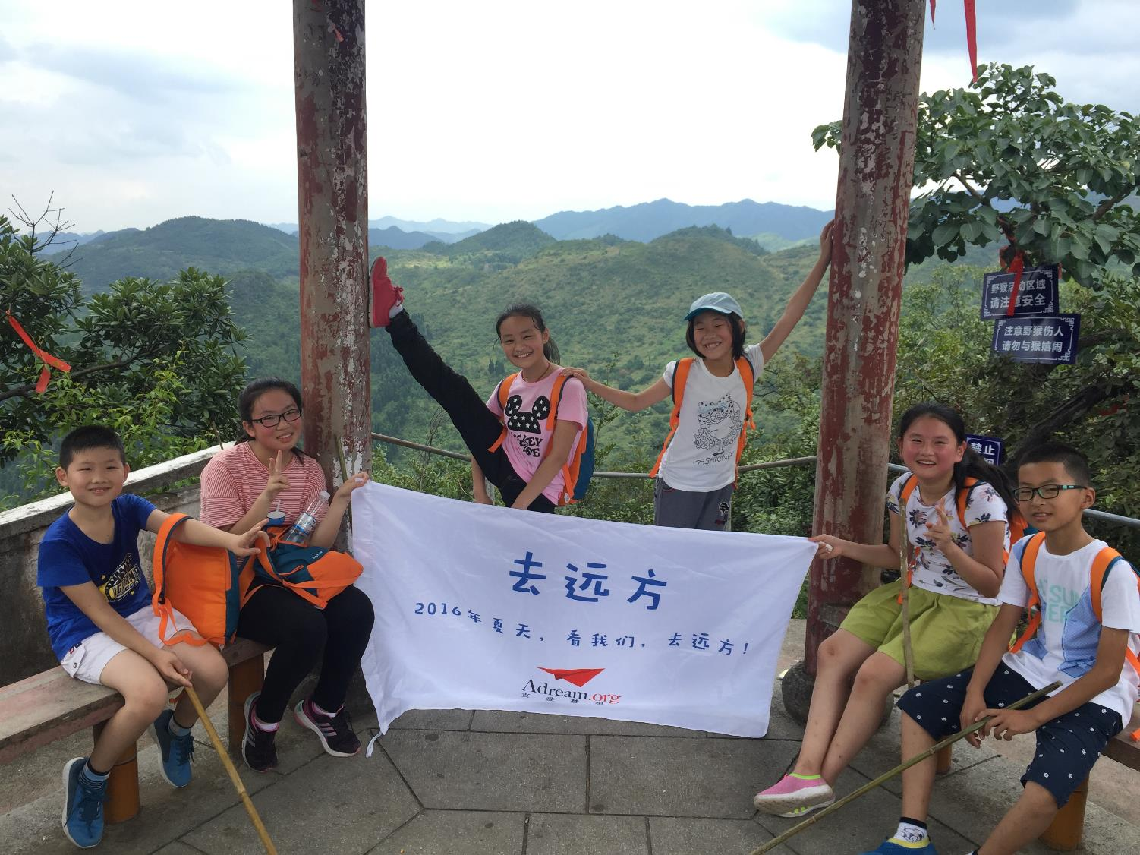
我们把“去远方”带往山的最高处！

Slide 42
在山水之间寻梦
下午，在“小导游”的带领下，同学们去爬“舜源峰”，舜源峰是九嶷山的主峰，海拔610米。据说山上有猿猴聚集处，猿猴们经常会抢夺游客手中的物品。同学们怀着忐忑的心情开始爬山，虽然当天气温非常高，有好几次同学们都想放弃，可是想到爬上山顶就能看到最美的景色，还是相互鼓励，爬完舜源峰，同学们都说：阳光总在风雨后，只有付出了才会收获更多。

Slide 43
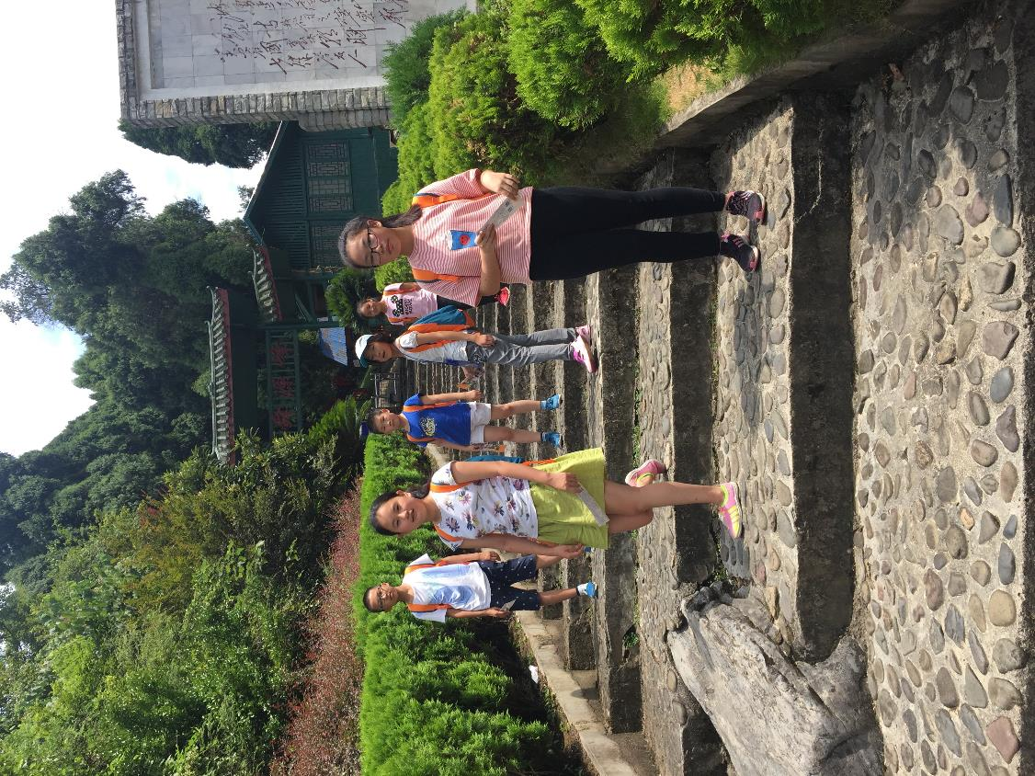
午休过后，我们一起去爬舜源峰，去找猿猴朋友。

Slide 44
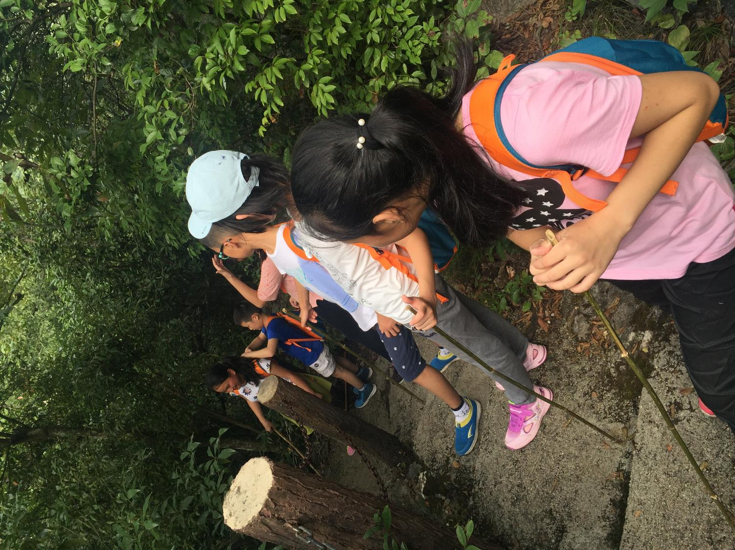
下山啦！上山容易，下山难！这回是真的体验到啦！好陡的山！

Slide 45
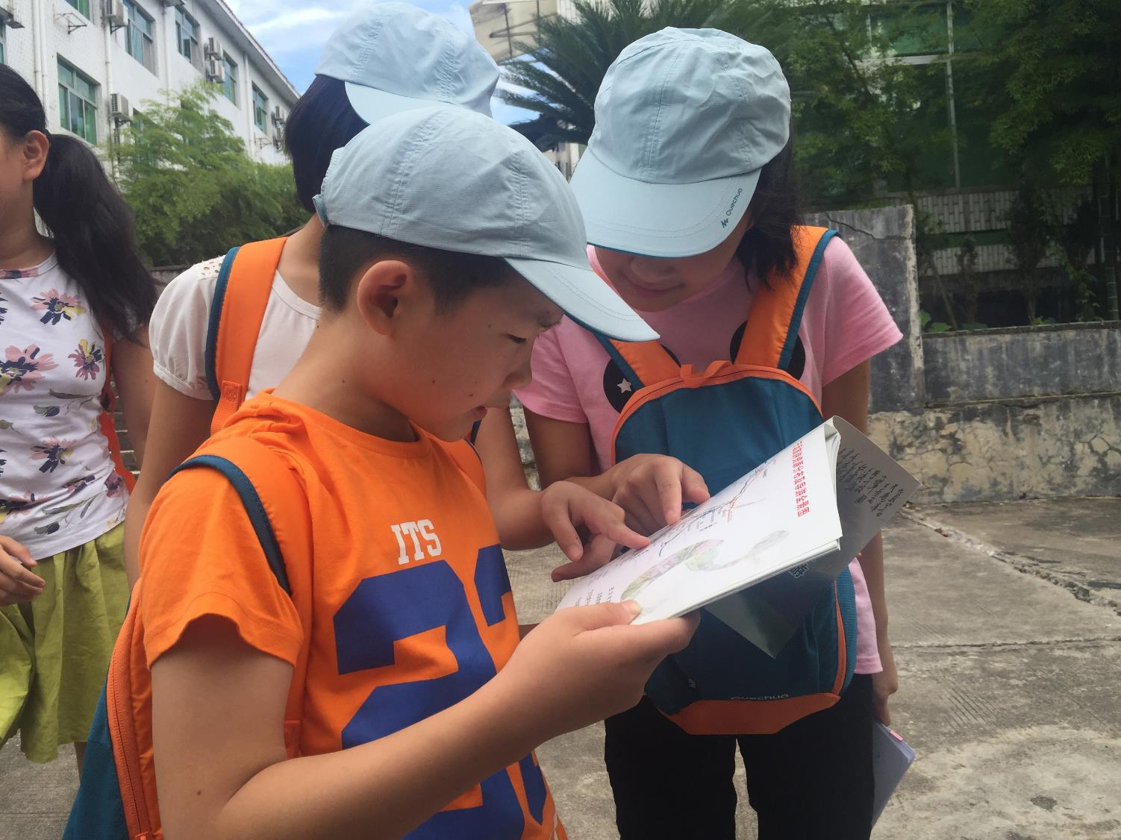
新的一天开始了，今天我们要去探秘九嶷山，小导游们忙开啦！

Slide 46
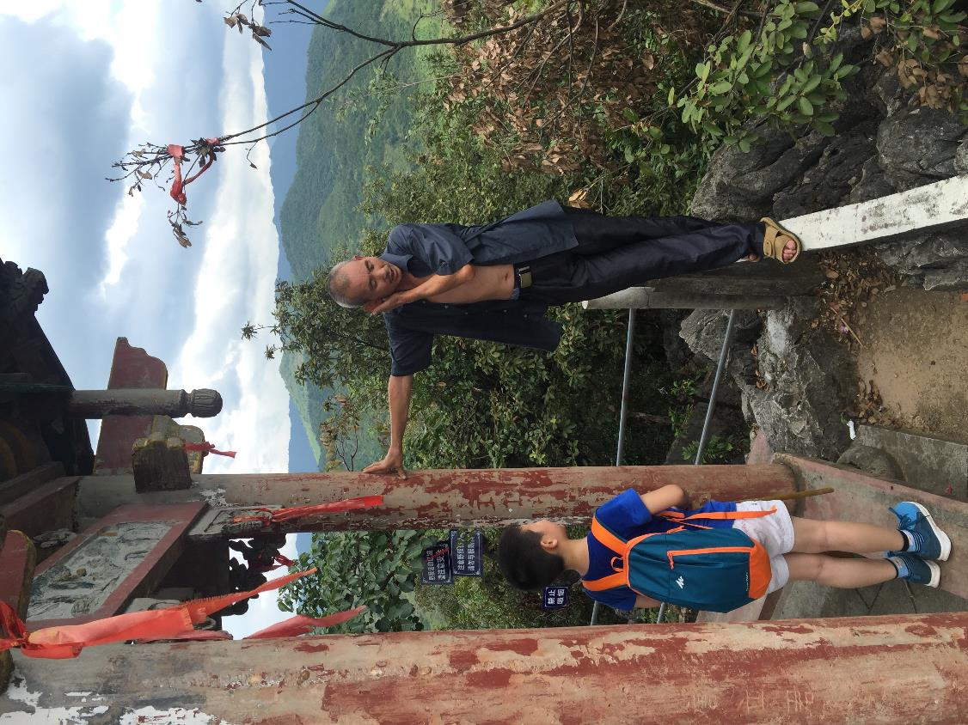
一路护送我们的扫山老爷爷，他每天要扫两遍山，我们都好佩服他！

Slide 47
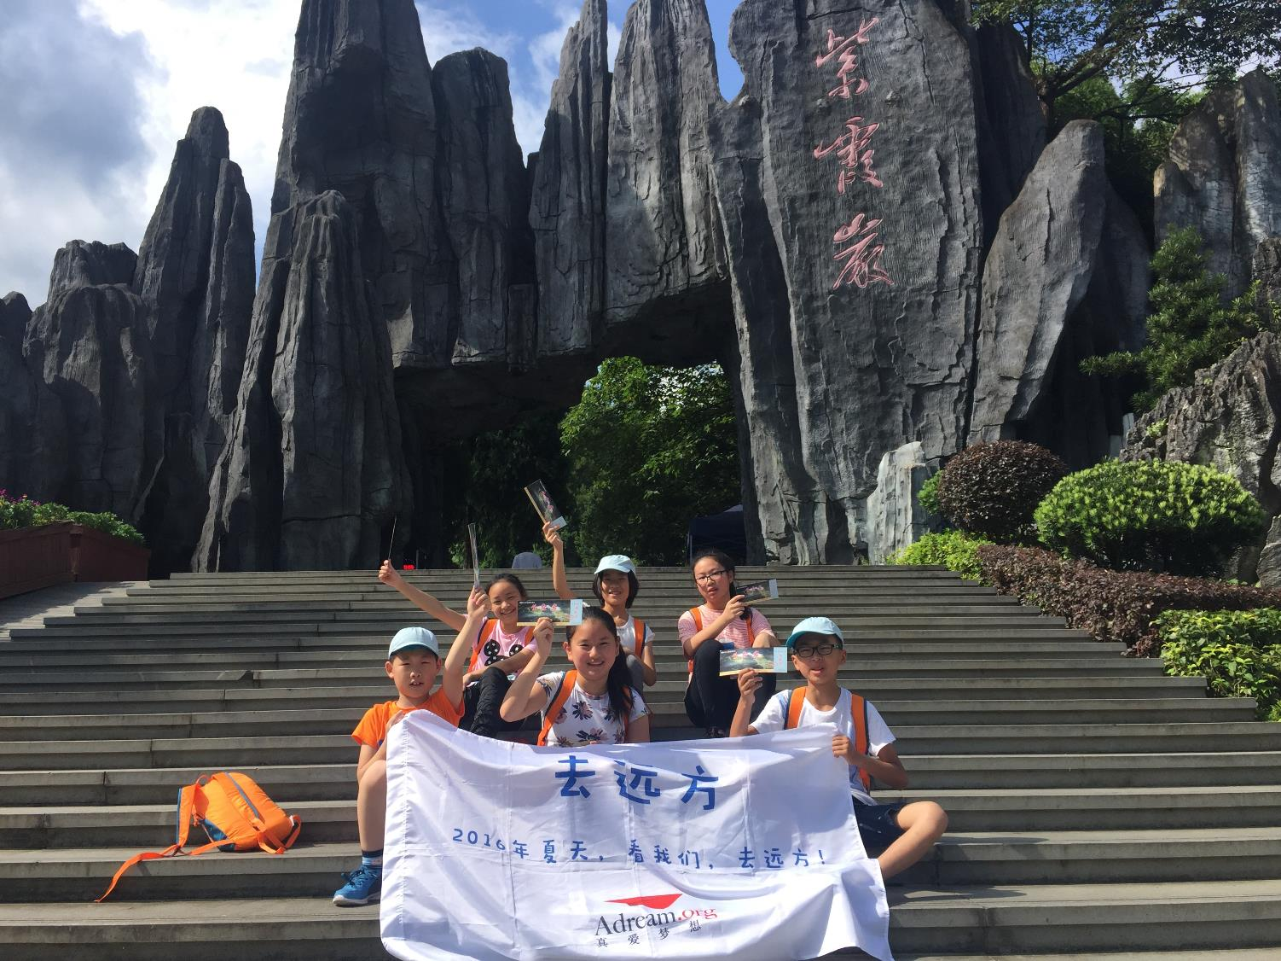
紫霞岩，我们来啦！

Slide 48
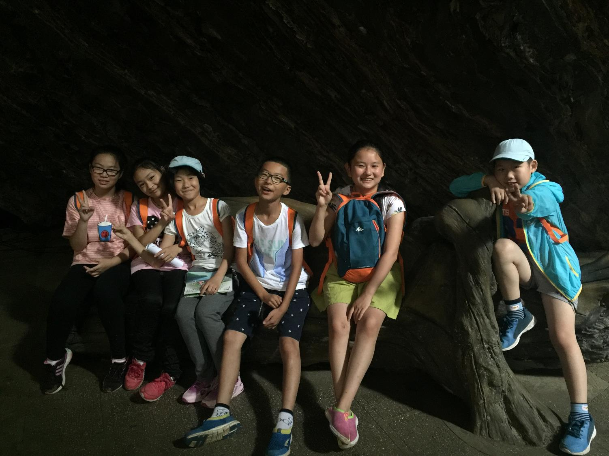
紫霞岩里好凉爽，我们都想穿外套啦！

Slide 49
在远方寻找到的家乡梦
第五天，同学们从九嶷山回到了永州市，下午，大家一起去永州街头逛逛。同学们一边走，一边说着永州与常州的不同，想起了常州快捷而便宜的公交车；想起了常州整洁的市容市貌；想起了常州诱人的美食……不禁感叹，常州真是太棒了！大家都要为常州的建设出一份力。

Slide 50
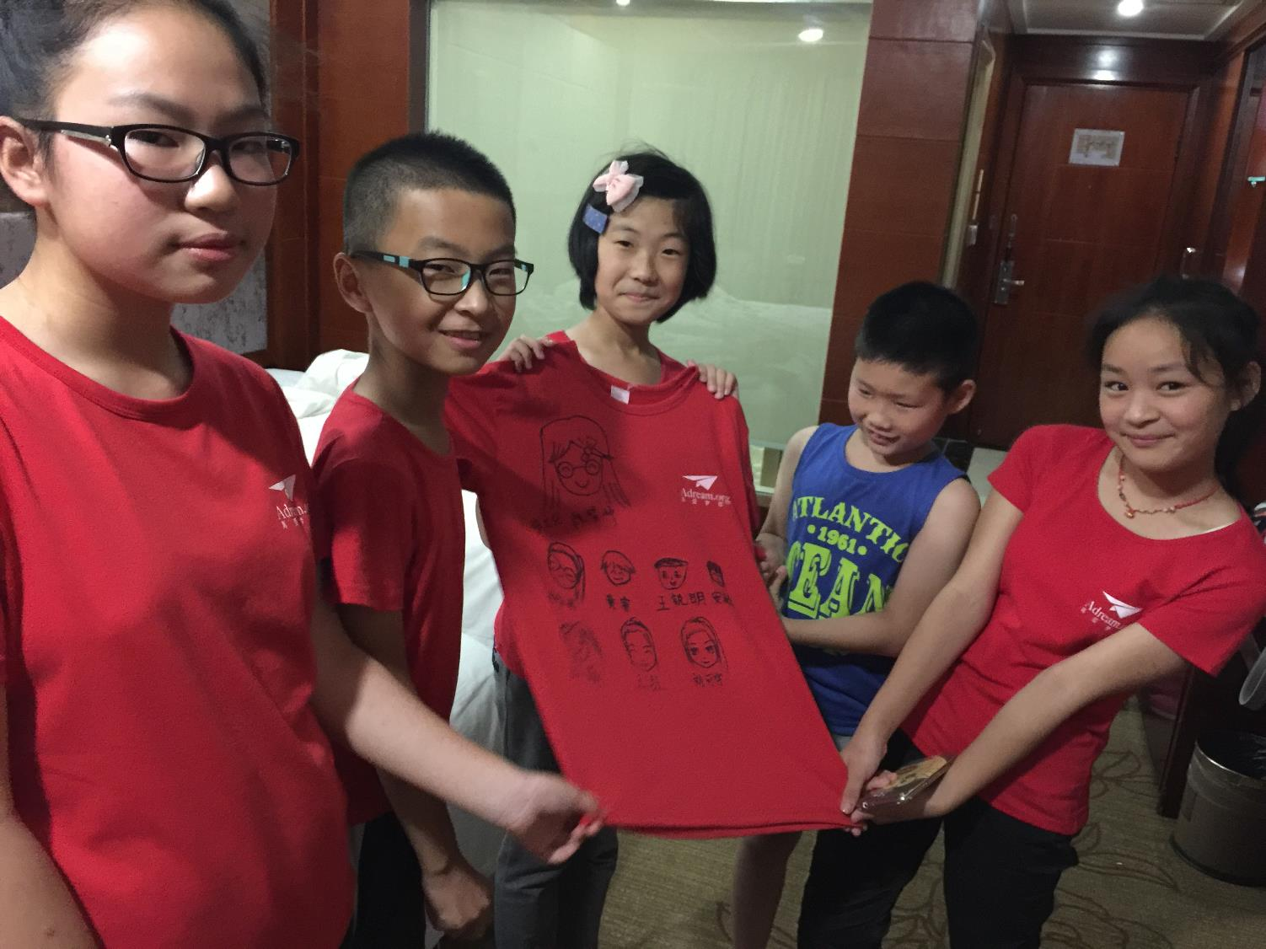
画下大家的头像，相互不忘记！

Slide 51
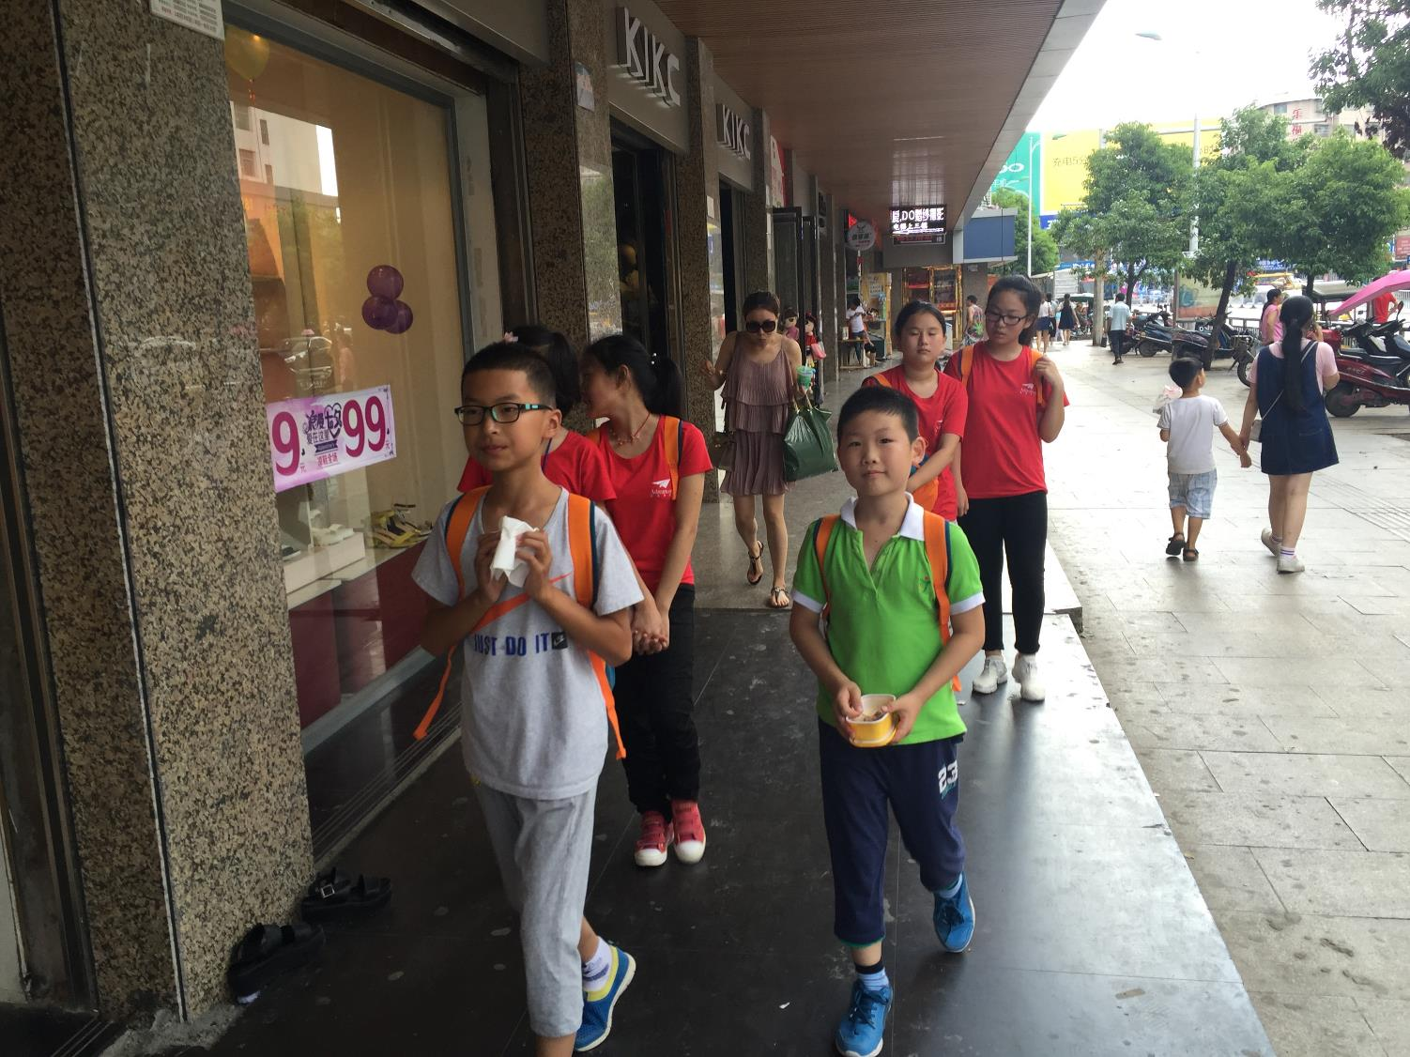
经过一上午的车程，我们总算回到永州，下午我们到永州街头看永州！

Slide 52
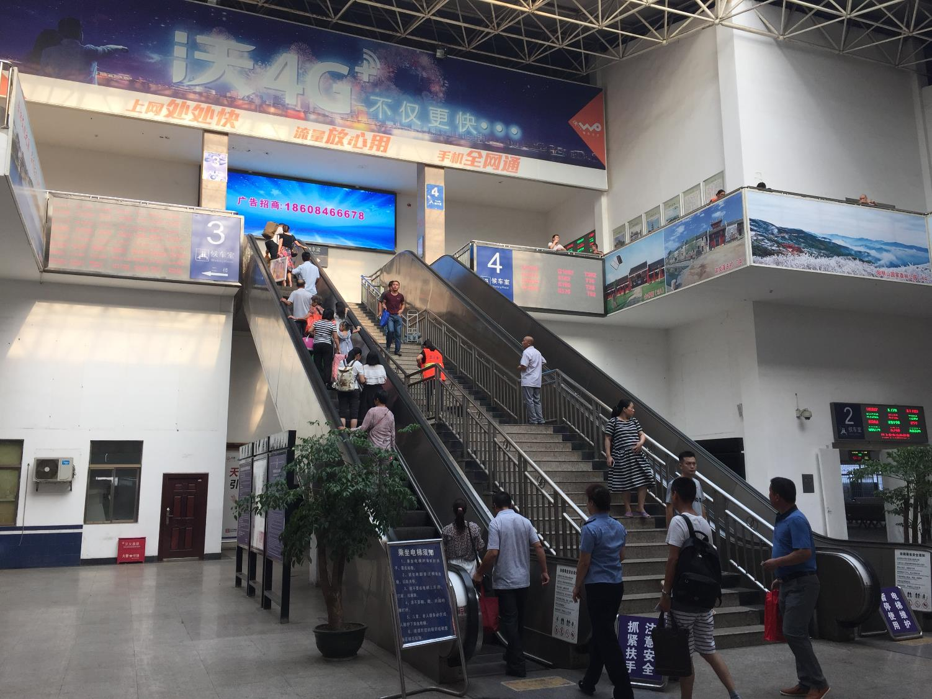

Slide 53
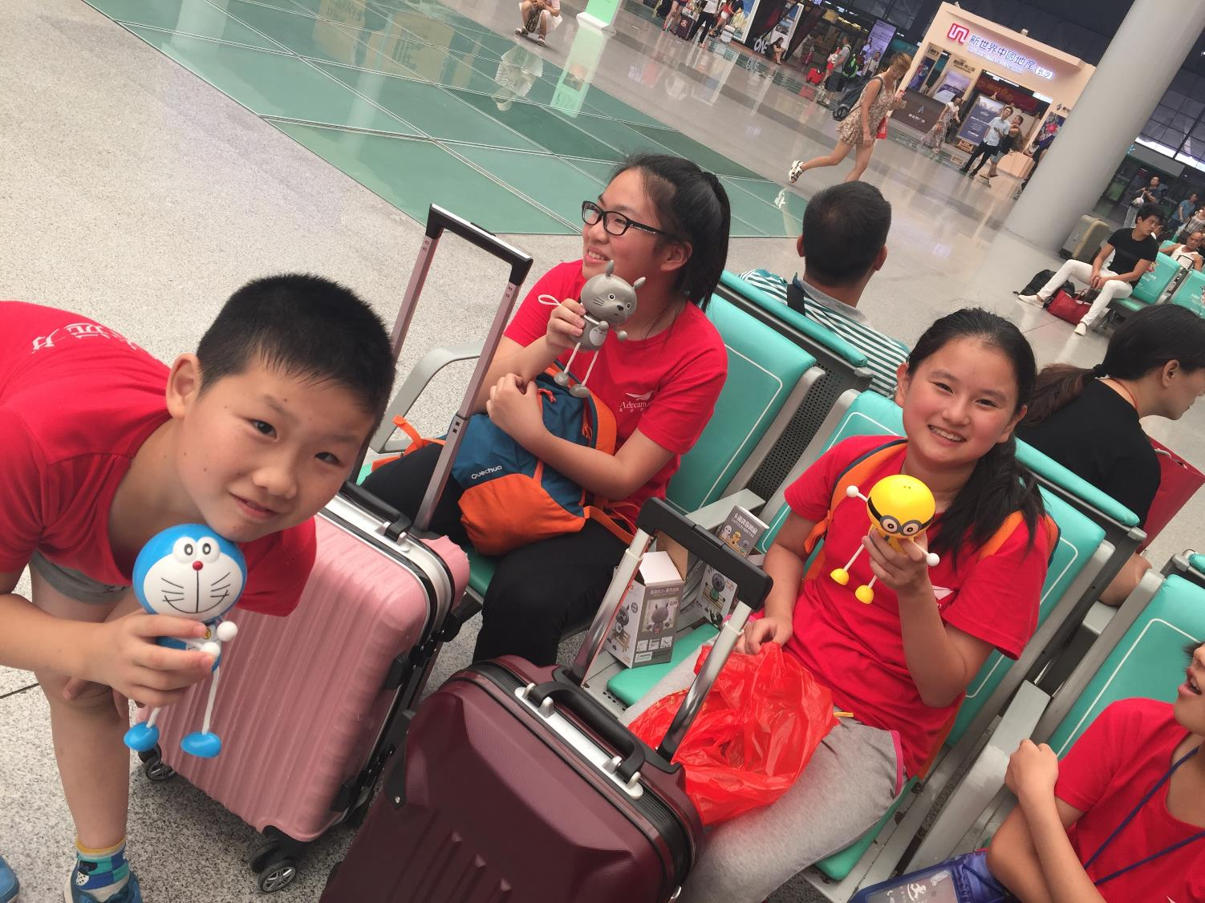
马上就要坐上到常州的高铁啦，好开心！

Slide 54
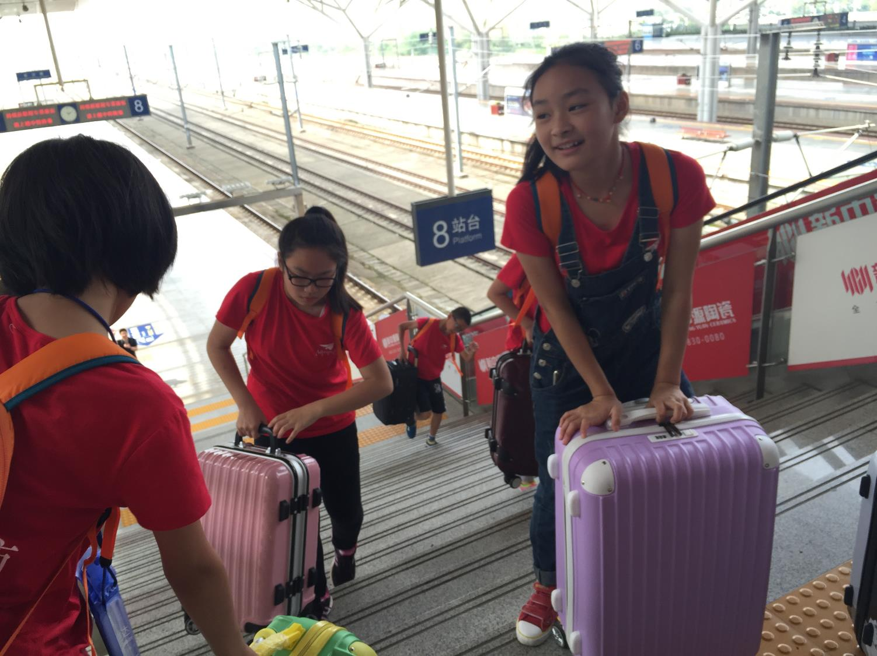
箱子好重，可是我们搬得动！

Slide 55
课程的后续
一边走，我们一边把感动分享在班级qq群，我们还在开学典礼上分享我们的故事，让更多的同学参与到我们的梦想中来……

Slide 56
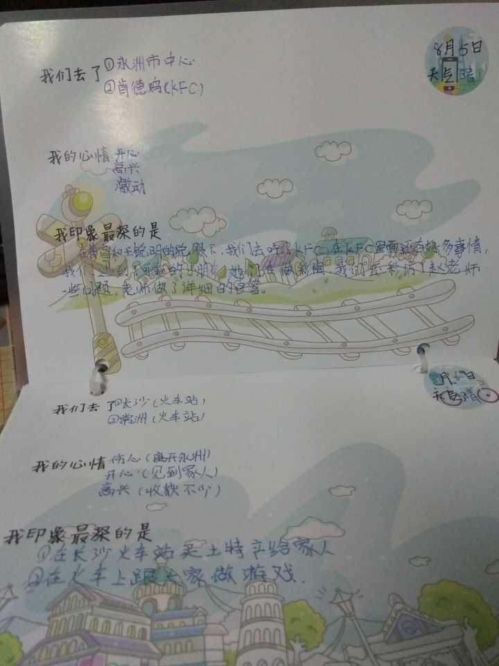
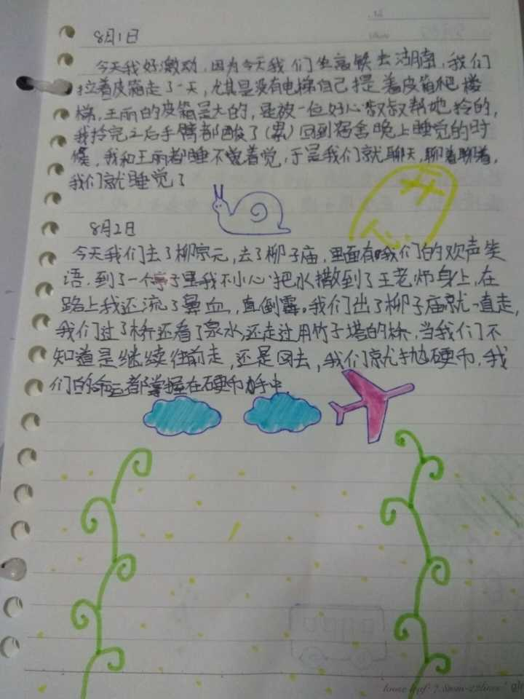
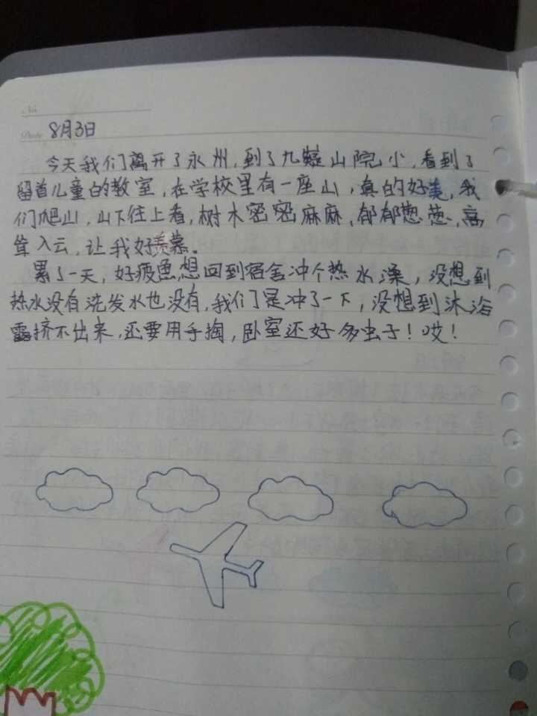
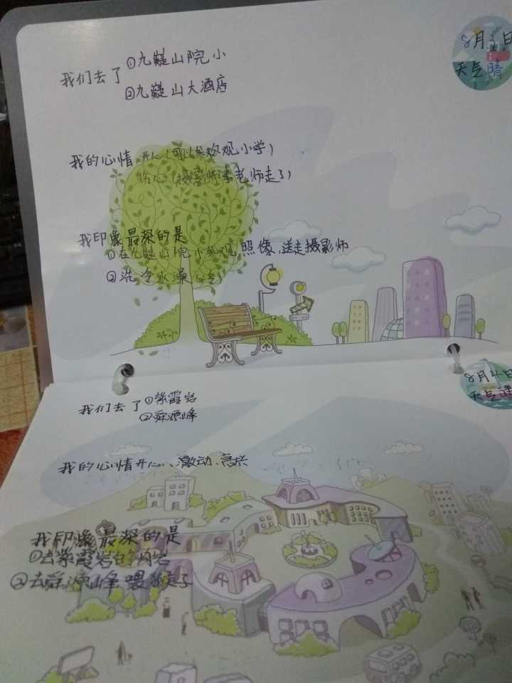
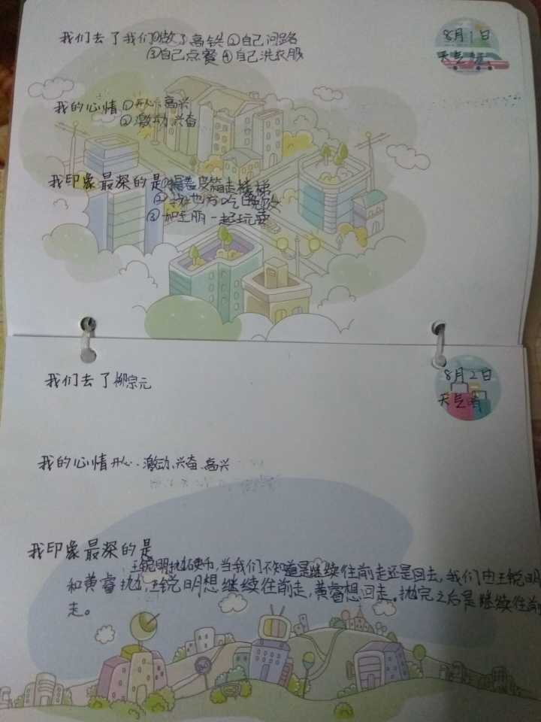
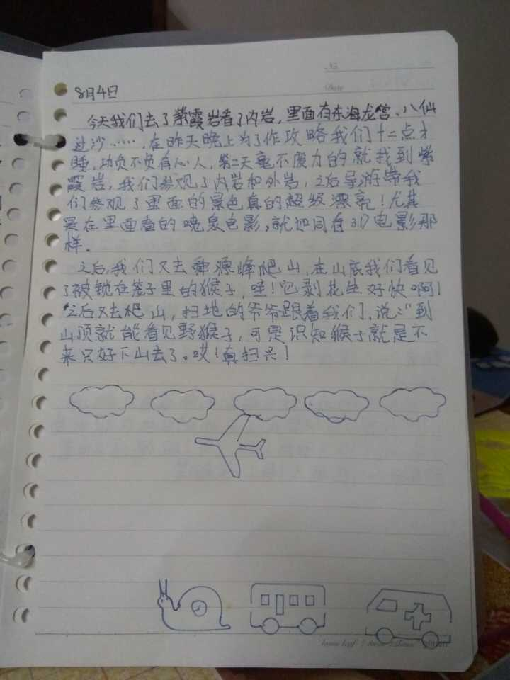
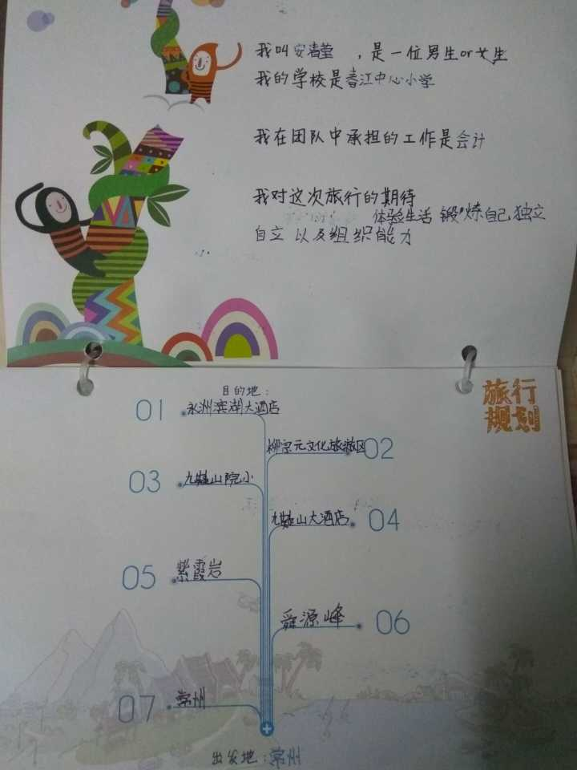
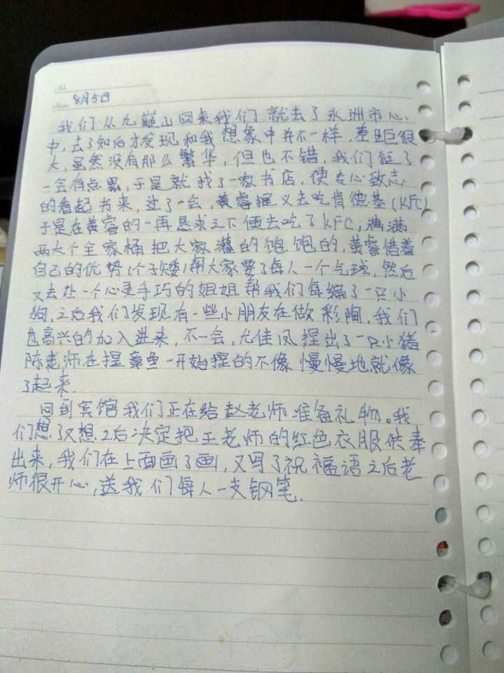
春江中心小学安清莹去远方故事分享

Slide 57
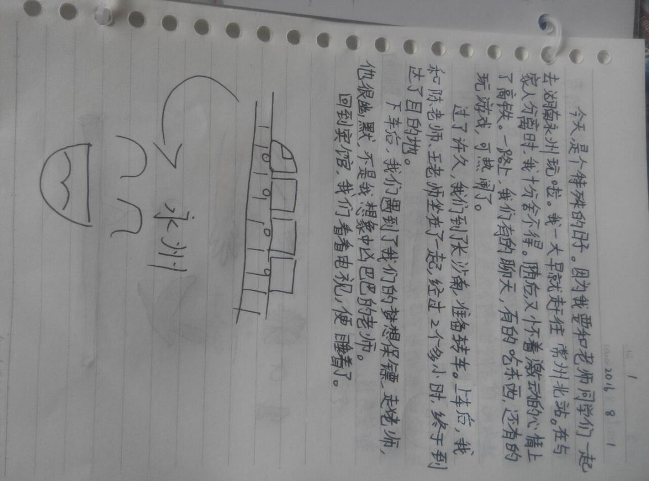
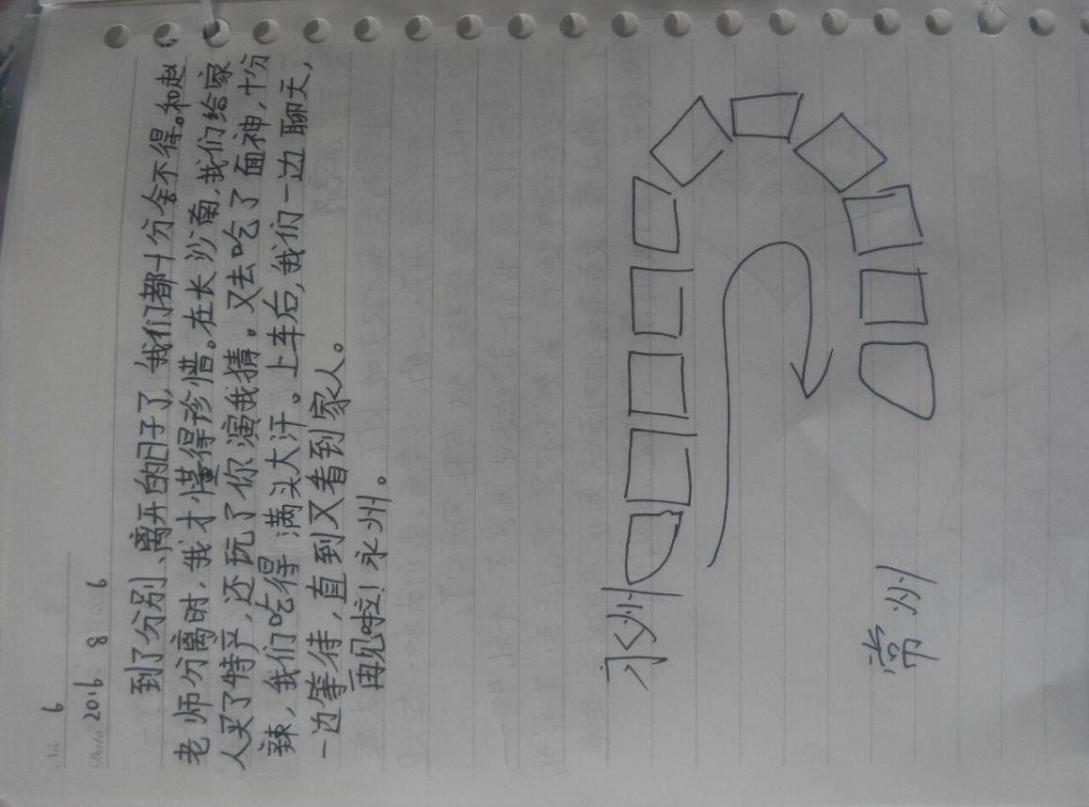
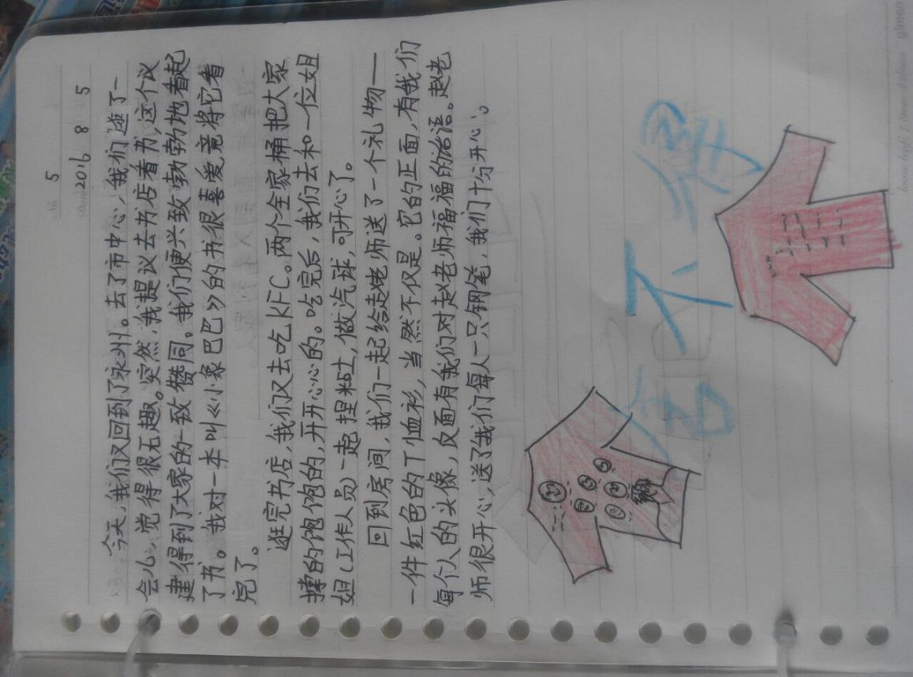
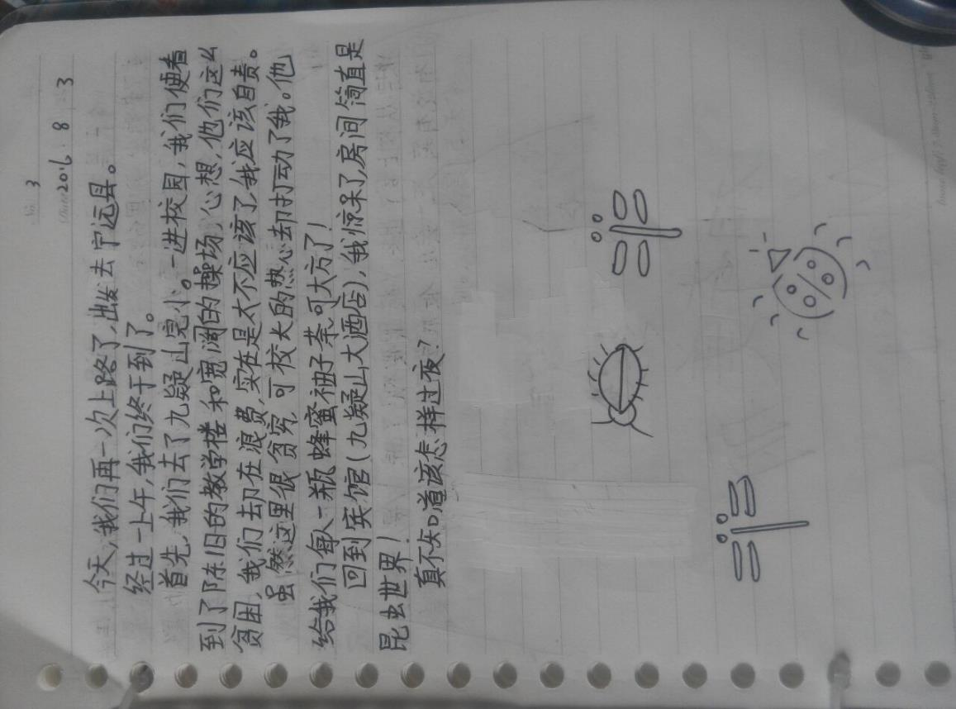
春江中心小学黄睿去远方故事分享

Slide 58
春江中心小学王丽去远方故事分享

Slide 59
春江中心小学王锐明去远方故事分享

Slide 60
春江中心小学尤佳凤去远方故事分享

Slide 61
远方，有目标；
远方，有梦想；
远方，也有同学们的未来！
去远方的活动已经结束，
但是同学们与远方的故事没有结束，相信向上的春小人，都会为了自己的远方，不断加油！

